Slide 1
Introduktion til Programmering og Problemløsning (PoP)
Håndkøring
Jon Sporring
Department of Computer Science
2022/09/12

Slide 2
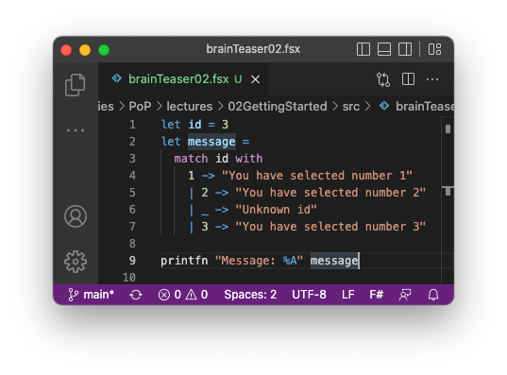
Hvad skriver programmet
% dotnet fsi brainTeaser02.fsx
/Users/jrh630/repositories/PoP/lectures/02GettingStarted/src/brainTeaser02.fsx(7,7): warning FS0026: This rule will never be matched
Message: "Unknown id"

Slide 3
Funktioner
Organisering = nemmere at forstå og vedligeholde
let greetings (name : string) : string =
"Hello " + name
> let greetings (name : string) : string =
- "Hello " + name;;
val greetings : name:string -> string
Leksikografisk virkefelt
Indryk angiver funktionskroppen
let greetings name =
"Hello " + name
let str = greetings "Jon"
printfn "%A" str
printfn "%A" (greetings "World")
let greetings name = "Hello " + name
let greetings name : string = "Hello " + name
let greetings (name : string) = "Hello " + name

Slide 4
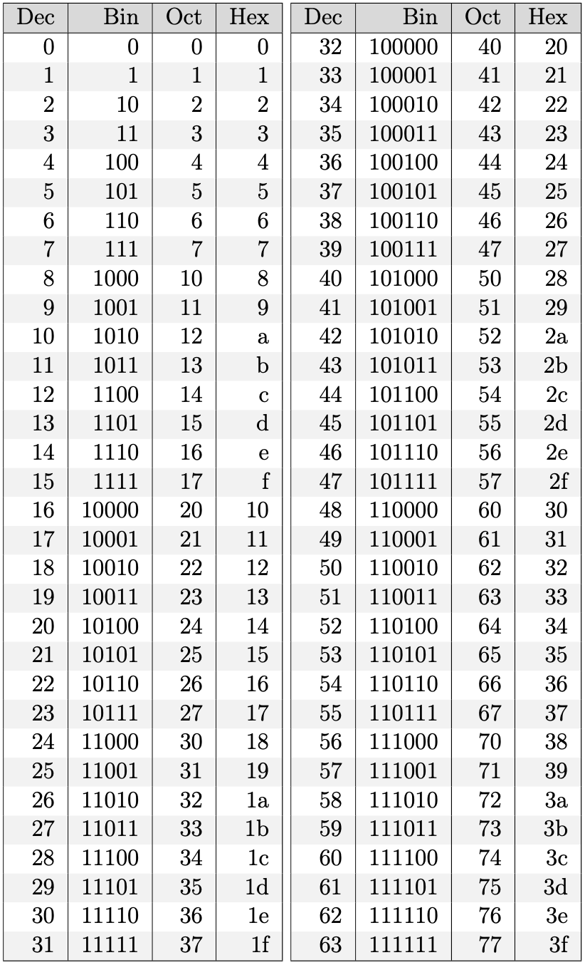
Decimal til Binær: Divider med 2
11 / 2 = 5, 11 % 2 = 1 (2^0=1)
5 / 2 = 2, 5 % 2 = 1 (2^1=2)
2 / 2 = 1, 2 % 2 = 0 (2^2=4)
1 / 2 = 0, 1 % 2 = 1 (2^3=8)
let rec divideByTwo (n: uint) : string =
match n with
0u -> ""
| _ -> (divideByTwo (n/2u)) + (string (n%2u))
let N = 11u
let str = divideByTwo N
printfn "%A_10 = %A_2" N str
let divideByTwo (n : uint) : string =
let mutable i = n
let mutable str = ""
while i > 0u do
str <- string (i % 2u) + str
i <- i / 2u
str
let N = 11u
let str = divideByTwo N
printfn "%A_10 = %A_2" N str

Slide 5
Resumé
I dag har vi talt om:
Match-with og wildcard
Funktioner
Dividér med 2 algoritmen på funktionel og imperativ form

